Slide 1

Seminář pro žadatele výzva č. 6 – IROP – Podpora sociálního podnikání
MAS MOST Vysočiny
15. 6. 2020 v 9:00 kancelář MAS MOST Vysočiny, 1. patro Jupiter clubu, Náměstí 17, Velké Meziříčí

Slide 2
6. Výzva – Podpora sociálního podnikání
Termíny: vyhlášení a zpřístupnění 7.5.2020 12:00:00
ukončení příjmu žádostí 3.7.2020 23:00:00
Realizace projektů: 1. 1. 2014 – 31. 12. 2021
  - realizace projektů nesmí být ukončena před podáním žádosti
Kolová výzva: vyhodnocení po uzavření
Alokace: 4.789.810,00 Kč
Celkové způsobilé výdaje: min. 500.000,00 Kč, max. 4.789.810,00 Kč
Financování ex-post

Slide 3
Dokumenty k výzvě:
Výzvy MAS jsou podvýzvami IROP vyhlašované ŘO MMR
  – nadřazené výzvy: Integrované projekty CLLD a č. 65 (https://irop.mmr.cz/cs/vyzvy/seznam/vyzva-c-65-socialni-podnikani-integrovane-projekty)
Obecná pravidla pro žadatele a příjemce + přílohy (Závazná pro všechny specifické cíle a výzvy. Žadatel se řídí platnými pravidly v den vyhlášení výzvy.)
Specifická pravidla pro žadatele a příjemce + přílohy
  Obsahuje informace o oprávněných žadatelích, podporovaných aktivitách, způsobilých výdajích atd.
  Specifická pravidla pro žadatele a příjemce výzvy č. 65, žadatel se řídí platnými specifickými pravidly v den vyhlášení výzvy MAS.
Výzva č. 6 – MAS MOST Vysočiny – IROP – Podpora sociálního podnikání
  Příloha č. 1 - Kritéria hodnocení formálních náležitostí a přijatelnosti.
  Příloha č. 2 - Kritéria věcného hodnocení.
Interní postupy MAS pro IROP

Slide 4
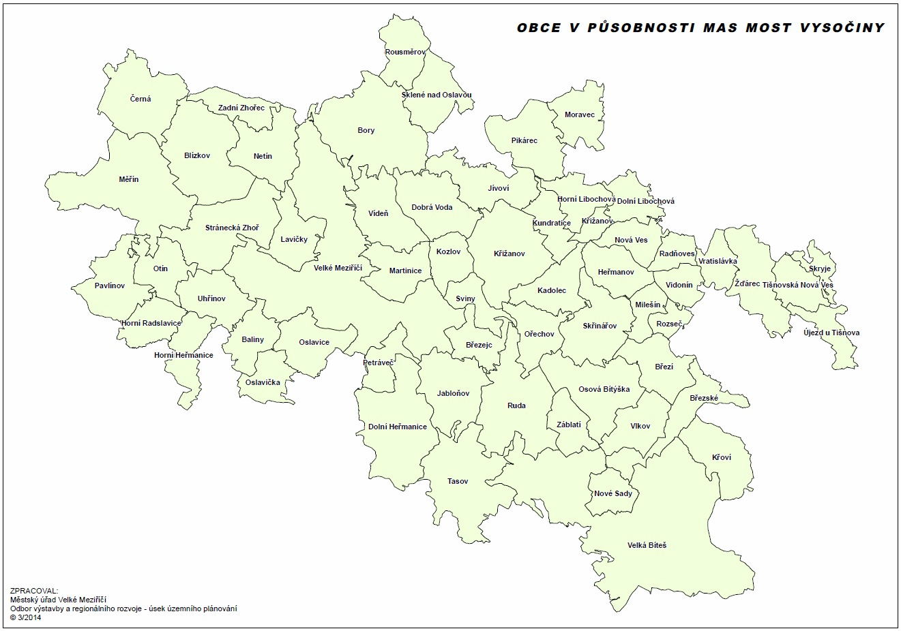
Místo realizace projektu

Slide 5
Oprávnění žadatelé
osoby samostatně výdělečně činné podle zákona č. 155/1995 Sb., o důchodovém pojištění, v platném znění;
obchodní korporace vymezené zákonem č. 90/2012 Sb., o obchodních korporacích, v platném znění;
nestátní neziskové organizace;
církve;
církevní organizace.

Slide 6
Cílové skupiny
uchazeči o zaměstnání evidovaní na Úřadu práce ČR déle než 1 rok;
uchazeči o zaměstnání, kteří mají opakovaně problém s uplatněním na trhu práce, jejichž doba evidence na Úřadu práce ČR dosáhla v posledních 2 letech souborné délky minimálně 12 měsíců;
osoby, které opustily výkon trestu, a to do 12 měsíců od ukončení výkonu trestu a osoby vykonávající trest odnětí svobody formou domácího vězení;
osoby, které opustily zařízení pro výkon ústavní nebo ochranné výchovny, a to do 12 měsíců od opuštění zařízení;
osoby se zdravotním postižením podle § 67 zákona č. 435/2004 Sb., o zaměstnanosti, ve znění pozdějších předpisů;
azylanti do 12 měsíců od získání azylu, kteří jsou současně uchazeči o zaměstnání evidovanými na Úřadu práce ČR.

Slide 7
Věcné zaměření
Sociální podnikání

Slide 8
INDIKÁTORY
1 01 05 – Počet nových podniků, které dostávají podporu
1 04 00 – Zvýšení zaměstnanosti v podporovaných podnicích
1 04 03 – Zvýšení zaměstnanosti v podporovaných podnicích se zaměřením na znevýhodněné skupiny
Žadatel je povinen vybrat indikátor, který odpovídá zvolené aktivitě a náplni projektu. Plánovaná hodnota indikátoru je závazná.
Nenaplnění či překročení vykazovaného indikátoru k určenému datu jeho naplnění může vést ke krácení nebo nevyplacení dotace. Jeho neudržení po dobu udržitelnosti může mít charakter porušení rozpočtové kázně s následkem finanční sankce.

Slide 9
Způsobilé výdaje na aktivity projektu
Výstavba, rekonstrukce a vybavení sociálních podniků

Slide 10
Povinné přílohy
  Plná moc
  Zadávací a výběrová řízení
  Doklady o právní subjektivitě
  Doklad o prokázání právních vztahů k majetku, který je předmětem projektu
  Podnikatelský plán
  Územní rozhodnutí nebo územní souhlas nebo veřejnoprávní smlouva nahrazující územní řízení
  Žádost o stavební povolení nebo ohlášení, případně stavební povolení nebo souhlas s provedením ohlášeného stavebního záměru nebo veřejnoprávní smlouva nahrazující stavební povolení
  Projektová dokumentace pro vydání stavebního povolení nebo pro ohlášení stavby.
Položkový rozpočet stavby
Výpis z rejstříku trestů - příloha zrušena
Doklady potvrzující, že OSVČ spadá do cílové skupiny
Čestné prohlášení o skutečném majiteli

Slide 11
Hodnocení a výběr projektů
Kontrola přijatelnosti a formálních náležitostí projektu - obecná
Žadatel má zajištěnou administrativní, finanční a provozní kapacitu k realizaci a udržitelnosti projektu.
Cílové hodnoty indikátorů odpovídají cílům projektu.
Minimálně 85% způsobilých výdajů projektu je zaměřeno na hlavní aktivity projektu.
Podrobné informace v příloze č. 1 – Kritéria hodnocení formálních náležitostí a přijatelnosti

Slide 12
Kritéria věcného hodnocení
Preferenční kritéria – při bodové shodě projektů budou rozhodovat o pořadí přidělené body za tato kritéria
Detailní informace v Příloze č. 2 Výzvy: Kritéria věcného hodnocení
Projekt úspěšně projde věcným hodnocením, když získá minimálně 25 bodů ze 50.

Slide 13
Doporučení:
Realizace projektu nesmí být ukončena před podáním žádosti o podporu
Etapy projektu mohou být minimálně 3 měsíce
Postupovat v souladu se specifickými a obecnými pravidly pro žadatele a příjemce
Žádost o podporu finalizovat a podat v MS2014+ dříve než poslední den před ukončením příjmu žádostí ve výzvě
Projekt musí být předložen do správné výzvy a podvýzvy MAS MOST Vysočiny
Doložit všechny povinné přílohy a u nerelevantních příloh uvést, že příloha není pro projekt relevantní
Jednoznačně vymezovat způsobilé výdaje projektu, rozdělení na hlavní (min.
85%) a vedlejší (max. 15%) aktivity

Slide 14
Kontakty:
MAS MOST Vysočiny, Náměstí 17, 594 01 Velké Meziříčí
JUDr. Diana Kutnerová, tel.: 566 782 013, 731 112 713,
  e-mail: info@masmost.cz, kutnerová@masmost.cz
Mgr. Naděžda Jašová, tel.: 566 782 012, 774 493 522,
  e-mail: jasova@masmost.cz

